Slide 1
স্বাগতম

Slide 2
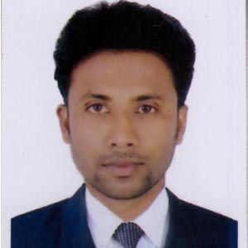
পরিচিতি
মোঃ মজিবুর রহমান
সহকারী শিক্ষক ( ব্যবসায় শিক্ষা )
দোল্লাই নোয়াবপুর আহসান উল্যাহ উচ্চ বিদ্যালয়
চান্দিনা, কুমিল্লা ।

Slide 3
শ্রেনি-নবম ও দশম
বিষয়- হিসাব বিজ্ঞান
অধ্যায়- ৮ম

Slide 4
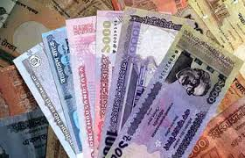
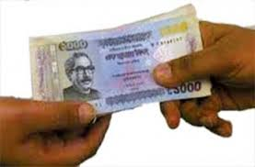
নিচের ছবিগুলোর দিকে লক্ষ কর-
নগদ লেনদেন

Slide 5
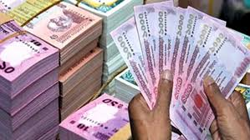
নগদান বই

Slide 6
এই পাঠ শেষে শিক্ষার্থীরা…
১। নগদান বইয়ের ধারনা ও গুরুত্ব ব্যাখ্যা করতে পারবে ।
২। বিভিন্ন প্রকার নগদান বই প্রস্তুত করতে এবং নগদান বইয়ের জের টানতে পারবে।
৩। বিপরীত দাখিল লিপিবদ্ধ করতে পারবে।

Slide 7
লেনদেনের মানদন্ড
নগদ অর্থ
১। সম্পর্ক না থাকা
২। সম্পর্ক থাকা

Slide 8
নগদ অর্থের সম্পর্ক না থাকা । যেমন বাকীতে পন্য বিক্রয় ৫,০০০ টাকা
নগদ অর্থের সম্পর্ক থাকা । যেমন – নগদ পন্য বিক্রয় ৪,০০ টাকা

Slide 9
একক কাজ
নগদান বই কাকে বলে?

Slide 10
যে বইতে কোন ব্যাক্তি বা প্রতিষ্ঠানের সমস্ত প্রকার নগদ লেনদেন অর্থাৎ নগদ প্রাপ্তি ও পরিশোধগুলো তারিখ ক্রমানুসারে লিপিবদ্ধ করা হয় সে বইকে নগদান বলা হয়।

Slide 11
নগদান বইয়ের শ্রেনিবিভাগ
নগদান বইয়ের শ্রেনিবিভাগ
দুইঘরা নগদান বই
তিনঘরা নগদান বই
খুচরা নগদান বই
একঘরা নগদান বই

Slide 12
বর্তমানে আরো দুই ধরনের নগদান বই আছে
নগদ প্রদান
জাবেদা বই
নগদ প্রাপ্তি
জাবেদা বই

Slide 13
জোড়ায় কাজ
নগদান বইয়ের শ্রেনিবিভাগ লিখ।

Slide 14
একঘরা নগদান বইয়ের নমুনা ছক
ডেবিট
ক্রেডিট
তাং | প্রাপ্তি | ভা.নং | খ.পৃ। | নগদ টাকা | তাং | প্রদান | ভা.নং | খ.পৃ। | নগদ টাকা

Slide 15
দলগত কাজ
জনাব জাহিদ সাহেব নগদ ৫০,০০০ টাকা নিয়ে ২০১৫ সালের ০১ মার্চ ব্যবসায় শুরু করলেন। উক্ত মাসে তাঁর ব্যবসায়ের লেনদেন সমূহ নিম্নরূপঃ-
মার্চ ৩ আসবাবপত্র ক্রয় ২,০০০টাকা;
মার্চ ৫ বাকীতে ক্রয় ৬,০০০টাকা;
মার্চ ৮ রোকেয়ার নিকট নগদে বিক্রয় ১০,০০০টাকা;
মার্চ ১২ পাওনাদারকে পরিশোধ ৭,০০০টাকা।
উপরোক্ত লেনদেনের ভিত্তিতে জনাব জাহিদ সাহেবের একঘরা নগদান বই তৈরী কর।

Slide 16
একঘরা নগদান বই
ডেবিট
ক্রেডিট
তারিখ | প্রাপ্তি | রশিদ নং | খঃ পৃঃ | নগদ টাকা | তারি খ | প্রদান | ভাউচার নং | খঃ পৃঃ | নগদ টাকা
২০১৫ মার্চ ১ মার্চ ৮ এপ্রিল ১ | Balence B/D বিক্রয় হিসাব Balence B/D |  |  | ৫০,০০০ ১০,০০০ ৬০,০০০ ৫১,০০০/ | ২০১৫ মার্চ 3 মার্চ ১২ মার্চ ৩১ | আসবাবপত্র ক্রয় পাওনাদার হিসাব Balance C/D |  |  | ২০০০ ৭০০০ ৫১০০০ ৬০০০০

Slide 17
মূল্যায়ন
১। একঘরা নগদান বইয়ের কয়টি ঘর থাকে ?
২। নগদান প্রাপ্তি নগদান বইয়ের কোন দিকে লিখতে হয় ?

Slide 18
বাড়ীর কাজ
১) মালিক কর্তৃক ব্যবসায়ে আসবাস পত্র আনয়ন ৫,০০০ টাকা
২) নবিন ট্রেডার্সের নিকট হতে পন্য ক্রয় ৭,০০০ টাকা
৩) বাকিতে পন্য বিক্রয় ৯,০০০ টাকা
৪) নবিন ট্রেডার্সেকে ক্রয়কৃত পন্য ফেরত দেওয়া হলো ১,০০০ টাকা
৫) বাকিতে বিক্রয় পন্য ফেরত গেল ২,০০০ টাকা

Slide 19
ধন্যবাদ

